Slide 1
基于eBPF的动态链接器运行机制分析及可视化系统设计与实现
2025/05/30
答辩人：袁野 指导教师：王亚刚

Slide 2
目录
01
相关技术
02
整体程序架构
CONTENTS
03
BPF程序
04
用户空间程序
05
Qt5可视化程序
06
运行结果

Slide 3
相关技术
01

Slide 4



相关技术
eBPF技术
内核观测、性能分析等领域，深入Linux内核，低性能开销观测内核行为。
可以使用uprobe和uretprobe用户态探针在与动态链接的关键函数处插入钩子。
libbpf
用户态库+内核支持。低开销，基于BTF（BPF Type Format），支持类型安全和 CO-RE，不依赖运行时编译器（如BCC的LLVM）。​​libbpf 是 eBPF 的未来方向。

Slide 5

Qt5
特点
表格组件QTableWidget
跨平台。丰富的 GUI 组件、​​信号与槽机制、数据库、网络、多媒体支持。

Slide 6
程序整体架构
02

Slide 7
三层
BPF程序
用户空间程序
Qt5可视化程序
负责在Linux内核态捕获动态链接过程中的关键信息，需要精确挂载到与动态链接相关的特定用户空间跟踪点上。
内核中的eBPF程序进行高效交互，接收、处理并最终展示捕获到的动态链接事件数据。
提供直观、实时的动态链接事件展示。
程序控制、启动和交互。

Slide 8
BPF程序
03

Slide 9
BPF程序--原理
ebpf通过可以通过uprobe和uretprobe在一些函数的入口和出口处设置钩子来获取函数的调用事件和返回事件，并获取到函数的参数、返回值等信息。
加载动态库、卸载动态库、调用动态库函数时，实际就是调用libc.so库的这些函数：
// 加载指定的共享库（如 libexample.so）到进程的地址空间。
void* dlopen(const char* filename, int flags);
// 减少库的引用计数，当计数为 0 时卸载库。
int dlclose(void* handle);
// 从已加载的库中查找符号（函数或变量）的地址。
void* dlsym(void* handle, const char* symbol);
因此，我们只需要在这些函数处设置钩子，就能获取到动态链接事件的信息。

Slide 10
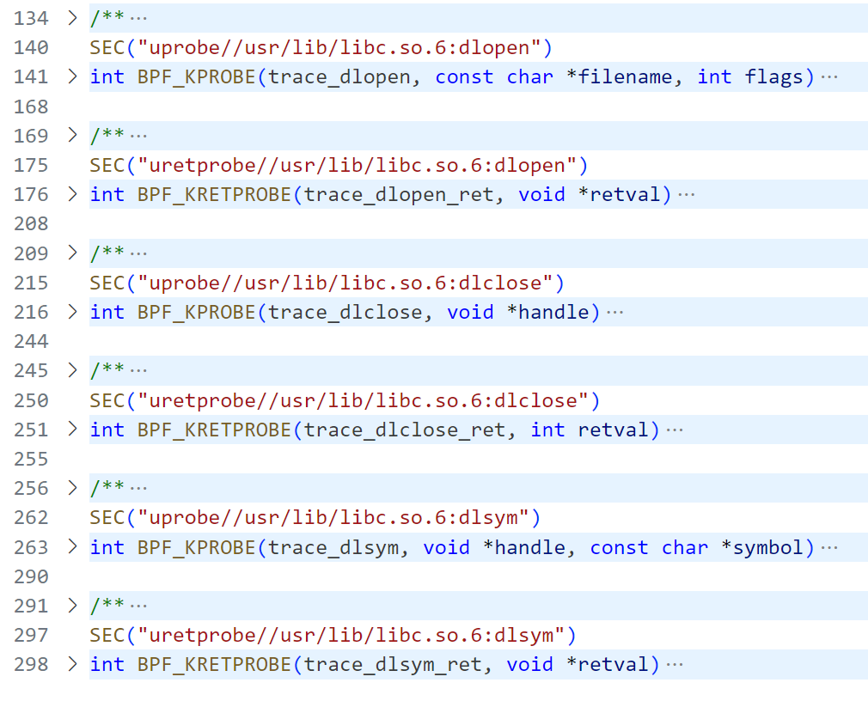
Qt5
钩子函数
libc.so内与动态链接有关的函数：
dlopen：
加载的库文件名、dlopen 调用时的标志（如 RTLD_LAZY）、库被加载到的内存起始地址（句柄）
dlclose：
待卸载库的句柄、卸载事件的库路径
dlsym：
需要查找的符号名称、解析到的符号地址、所属库句柄、所属库路径
都包括： 当前时间戳、触发操作的进程ID、触发操作的进程名。
设计一个结构体存储这些信息。

Slide 11
BPF程序--动态链接信息结构体
字段名称 | 类型 | 描述
timestamp | __u64 | 事件发生的时间戳（纳秒）
pid | __u32 | 进程ID
uid | __u32 | 用户ID
comm | char[] | 进程名
lib_path | char[] | 动态库路径
lib_addr | __u64 | 动态库加载地址或句柄
symbol_name | char[] | 符号名称
event_type | int | 事件类型
flags | int | dlopen的标志（1:加载, 2:卸载, 3:符号解析）
symbol_addr | __u64 | 符号地址
result | int | 操作结果

Slide 12
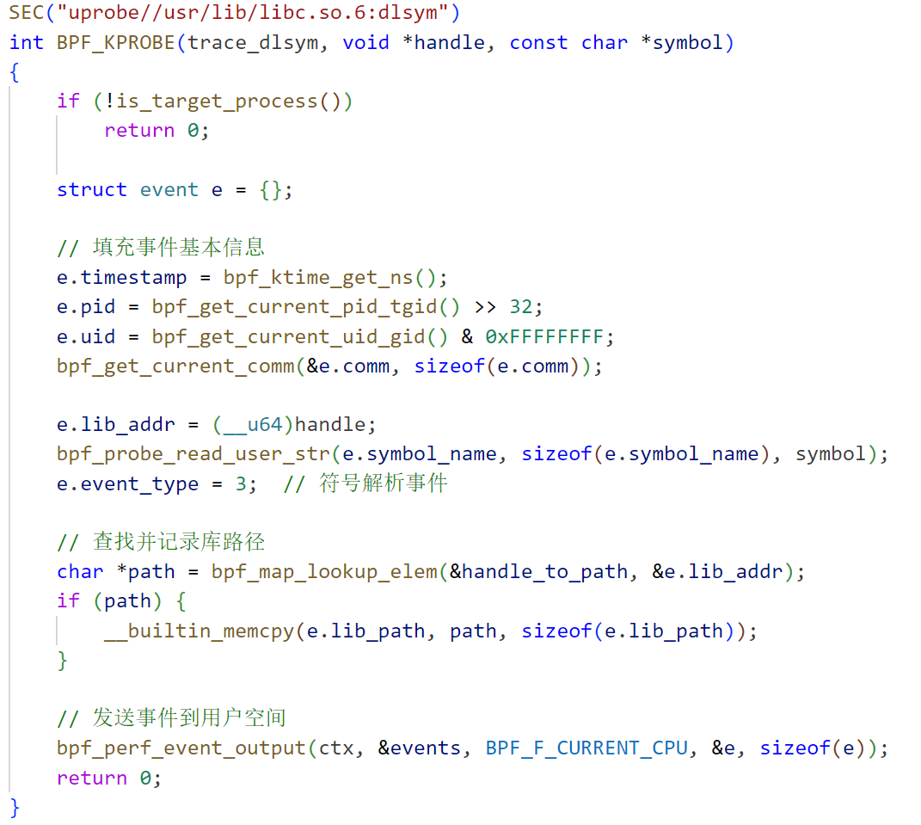
具体例子

Slide 13
其他辅助工具
持久化状态​​：eBPF 程序本身无法保存全局变量，maps 是唯一的数据持久化方式。
​​maps（映射）​​ 是一种 ​​内核与用户态之间共享数据的机制​​，允许 eBPF 程序（内核态）和用户态程序进行双向数据交换。
存储句柄到库路径映射的maps，在动态库加载时创建，这样在解析符号和卸载库时才能知道符号的所属库和具体被卸载的库是哪个。
存储指定的监控进程名的maps。
存储监控程序自己的进程名的maps，避免自我监控。
检查当前进程是否是目标进程的函数。
最后，通过： bpf_perf_event_output(ctx, &events, BPF_F_CURRENT_CPU, &e, sizeof(e));
将事件发送到用户空间。

Slide 14
用户空间程序
04

Slide 15
用户空间程序
打开、加载、附加BPF程序
指定目标进程（可选）
创建缓冲区，循环接受BPF程序返回的事件信息
整理信息并输出给Qt5可视化程序

Slide 16
关键函数
// 打开和加载 BPF 程序
skel = dynlib_monitor_bpf__open_and_load();
// 附加 BPF 程序
err = dynlib_monitor_bpf__attach(skel);
// 设置 perf buffer
pb = perf_buffer__new(bpf_map__fd(skel->maps.events), 64,handle_event, handle_lost_events, NULL, NULL);
// 回调函数
static void handle_event(void *ctx, int cpu, void *data, __u32 data_size);
如果BPF程序获取到了信息，则会通过perf buffer返回，并触发handle_event回调。

Slide 17
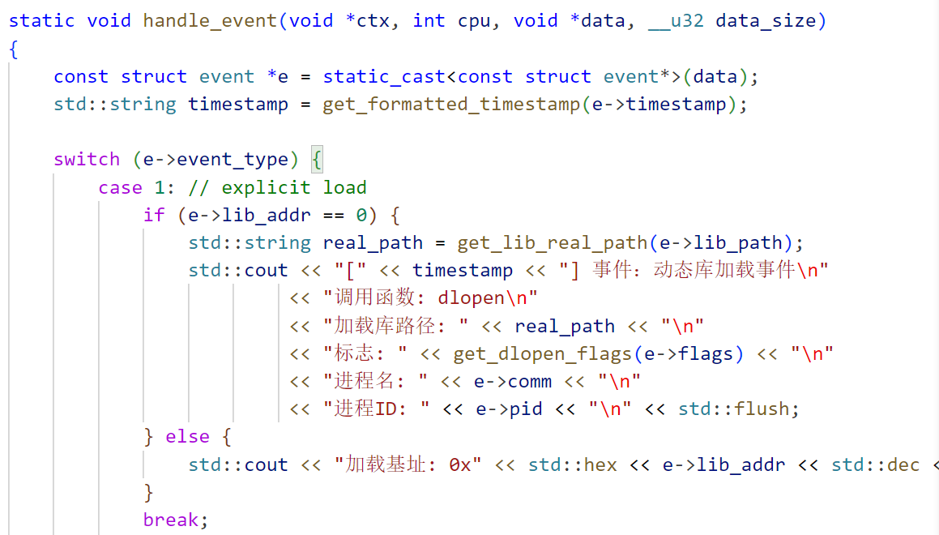
handle_event回调
通过前面的“动态链接信息结构体“存储事件信息，根据类型区分事件，并打印到终端。
使用std:flush保证及时刷新输出缓冲区。

Slide 18
Qt5可视化程序
05

Slide 19
核心组件
MainWindow(主窗口类)：作为应用程序的顶层窗口，负责整体界面的布局、用户交互的响应以及协调各功能模块。它集成了开始/停止监控按钮、目标进程输入框、状态显示标签以及多标签页视图，为用户提供统一的操作入口。
EventData(事件数据管理类)：该类专注于事件数据的存储和管理。它从后端接收原始的事件文本，并负责将其解析成结构化的Event对象。EventData内部维护一个事件列表，并提供按事件类型（加载、卸载、符号解析）进行过滤和查询的接口。当有新事件被解析并添加到其内部存储时，它会发出信号通知其他对事件感兴趣的组件。
ProcessManager(进程管理器类)：此组件是用户空间程序与后端eBPF监控程序之间的桥梁。它负责启动和停止后端程序（通常通过QProcess对象执行外部进程），捕获后端程序的标准输出和标准错误，并将其转发给 EventData进行解析。ProcessManager还处理后端进程的异常情况，如启动失败或崩溃，并通过信号通知MainWindow。
TimelineView(时间线视图类)：这是一个专门用于以时间顺序展示所有动态链接事件的独立视图组件。它以表格形式呈现事件的时间戳、类型、关联进程信息和详细内容，提供了一种全局概览。
表格视图组件：除了时间线视图，前端还设计了三个独立的QTableWidget实例，分别用于分类展示动态库加载事件、符号解析事件和动态库卸载事件。每个表格都有预定义的列，以适应不同事件类型的特定信息，例如加载事件会显示库路径和加载基址，符号解析事件会显示符号名和解析地址等。

Slide 20
主要组件及其功能
组件名称 | 核心功能 | 主要交互对象
MainWindow | 应用程序主窗口，布局管理，用户交互响应，协调各模块 | EventData,ProcessManager, TimelineView,QTableWidget
EventData | 解析、存储和管理所有动态链接事件数据，提供查询接口 | ProcessManager(接收数据), MainWindow,TimelineView(发送事件)
ProcessManager | 启动/停止后端监控进程，捕获其输出和错误，转发给EventData | MainWindow(控制启动/停止), EventData(传递输出)
TimelineView | 以时间线方式显示所有动态链接事件的表格视图 | EventData(接收事件)
分类表格视图 | 以表格形式分类显示加载、符号解析、卸载事件 | EventData(接收事件)

Slide 21
Qt5可视化程序所展示信息的获取
EventData类
EventData类的核心方法：addEvent()和parseEventText()。
parseEventText(const QString& eventText)：此方法负责解析从后端接收到的原始文本事件。它使用QRegularExpression从文本的第一行中匹配时间戳和事件类型。对于剩余的行，它通过查找冒号:来提取键值对，并将这些详细信息存储在Event结构体的details (QMap&lt;QString, QString>)成员中。
addEvent(const QString& eventText)：此方法接收原始事件文本，调用parseEventText()进行解析。如果解析成功（即时间戳非空），则将解析后的Event对象添加到内部的events (QVector&lt;Event>)容器中，并发出eventAdded(event)信号，通知所有连接的槽函数有新事件到来。getLoadEvents(), getSymbolEvents(), getUnloadEvents()：这些方法遍历内部存储的所有事件，并根据eventType字段过滤出特定类型的事件列表，供其他组件查询使用。

Slide 22
Qt5可视化界面实时刷新
ProcessManager 监控后端进程输出，当收到新的事件文本时，解析并调用 EventData::addEvent()
EventData 解析事件文本，存储事件，然后发出 eventAdded 信号
MainWindow 接收到信号后，更新各个UI组件（时间线视图和分类表格）
UI组件 在表格中插入新行并显示事件信息。
关键的信号-槽连接机制：
ProcessManager 通过 QProcess 监听后端输出
EventData 使用 Qt 信号 eventAdded 通知新事件
MainWindow 通过槽函数 handleNewEvent 接收通知并更新所有相关的UI组件
整个流程是异步的，确保UI响应性，每当有新事件时都会实时更新界面。

Slide 23
运行结果
06

Slide 24
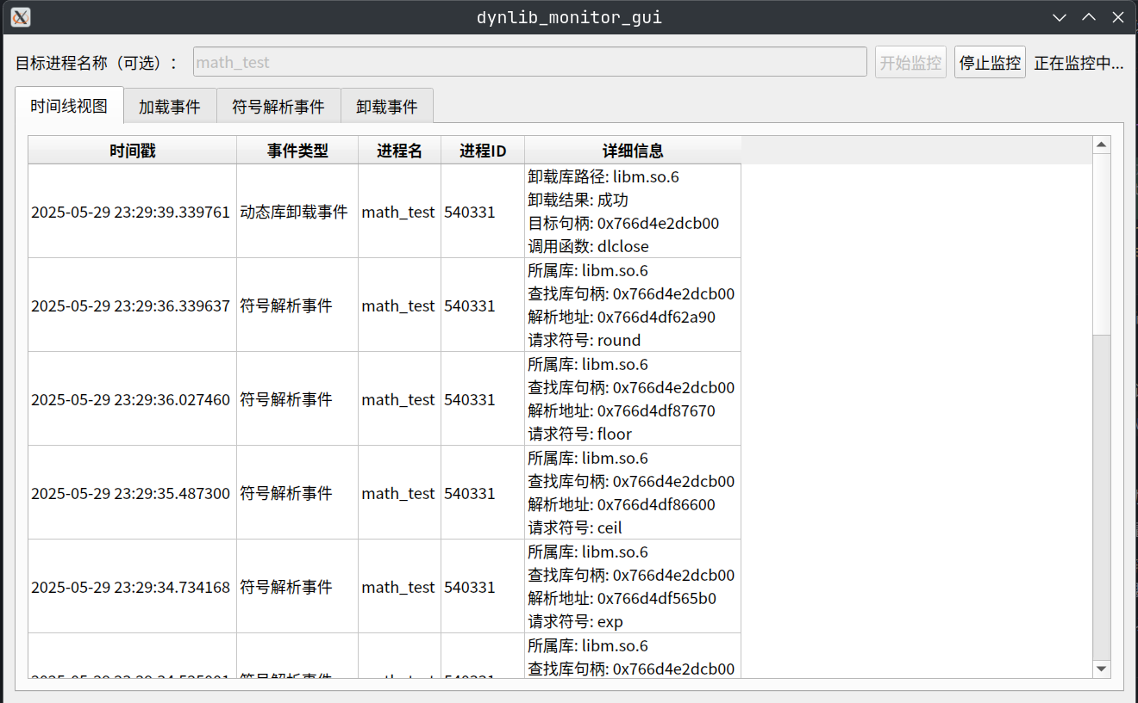

Slide 25
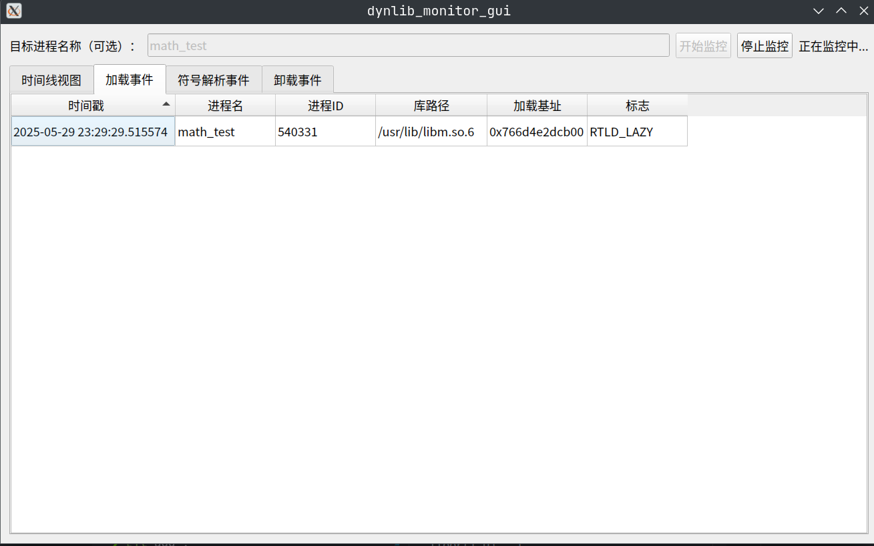

Slide 26
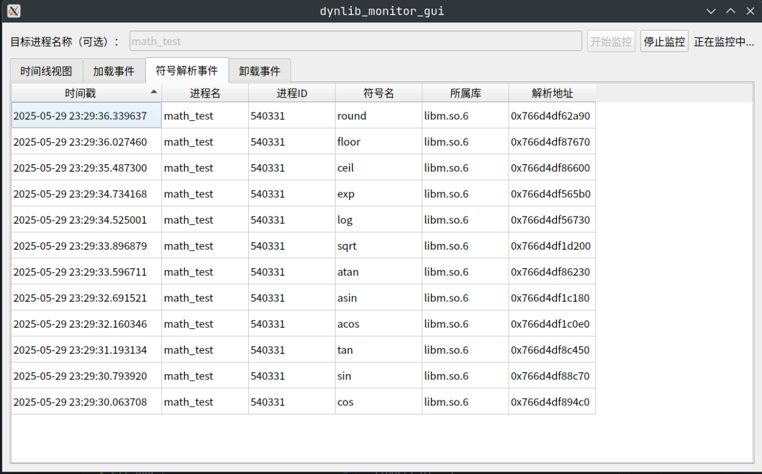

Slide 27
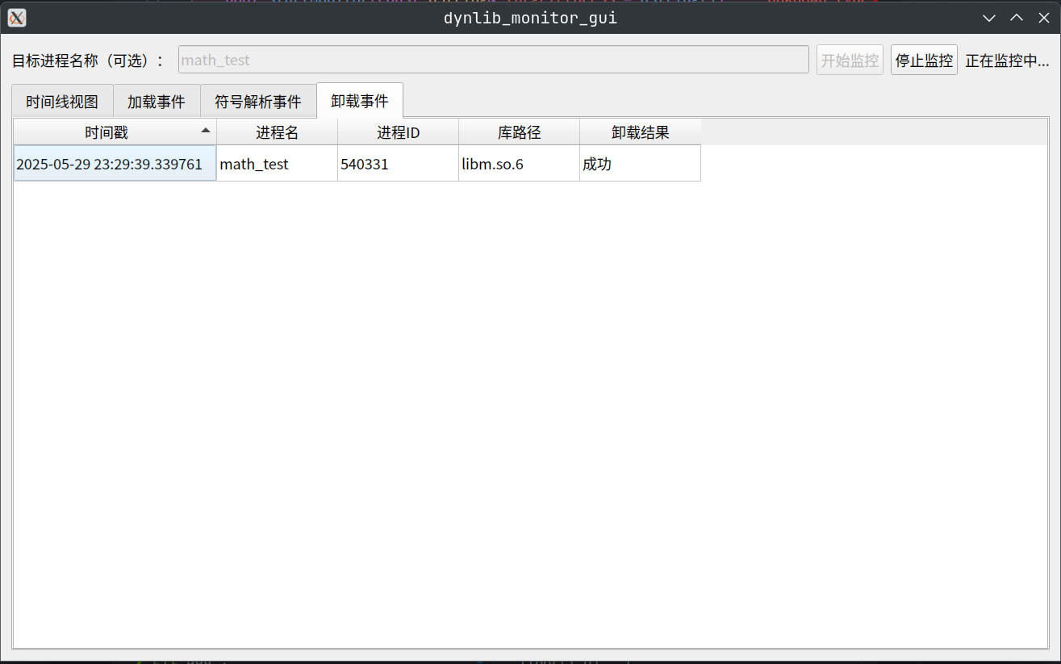

Slide 28
感谢聆听 欢迎各位老师批评指正
THE END

